Slide 1

ESTUDO METÓDICO
O EVANGELHO SEGUNDO O ESPIRITISMO
CAPÍTULO XX
OS TRABALHADORES
DA ÚLTIMA HORA
OS OBREIROS
DO SENHOR

Slide 2
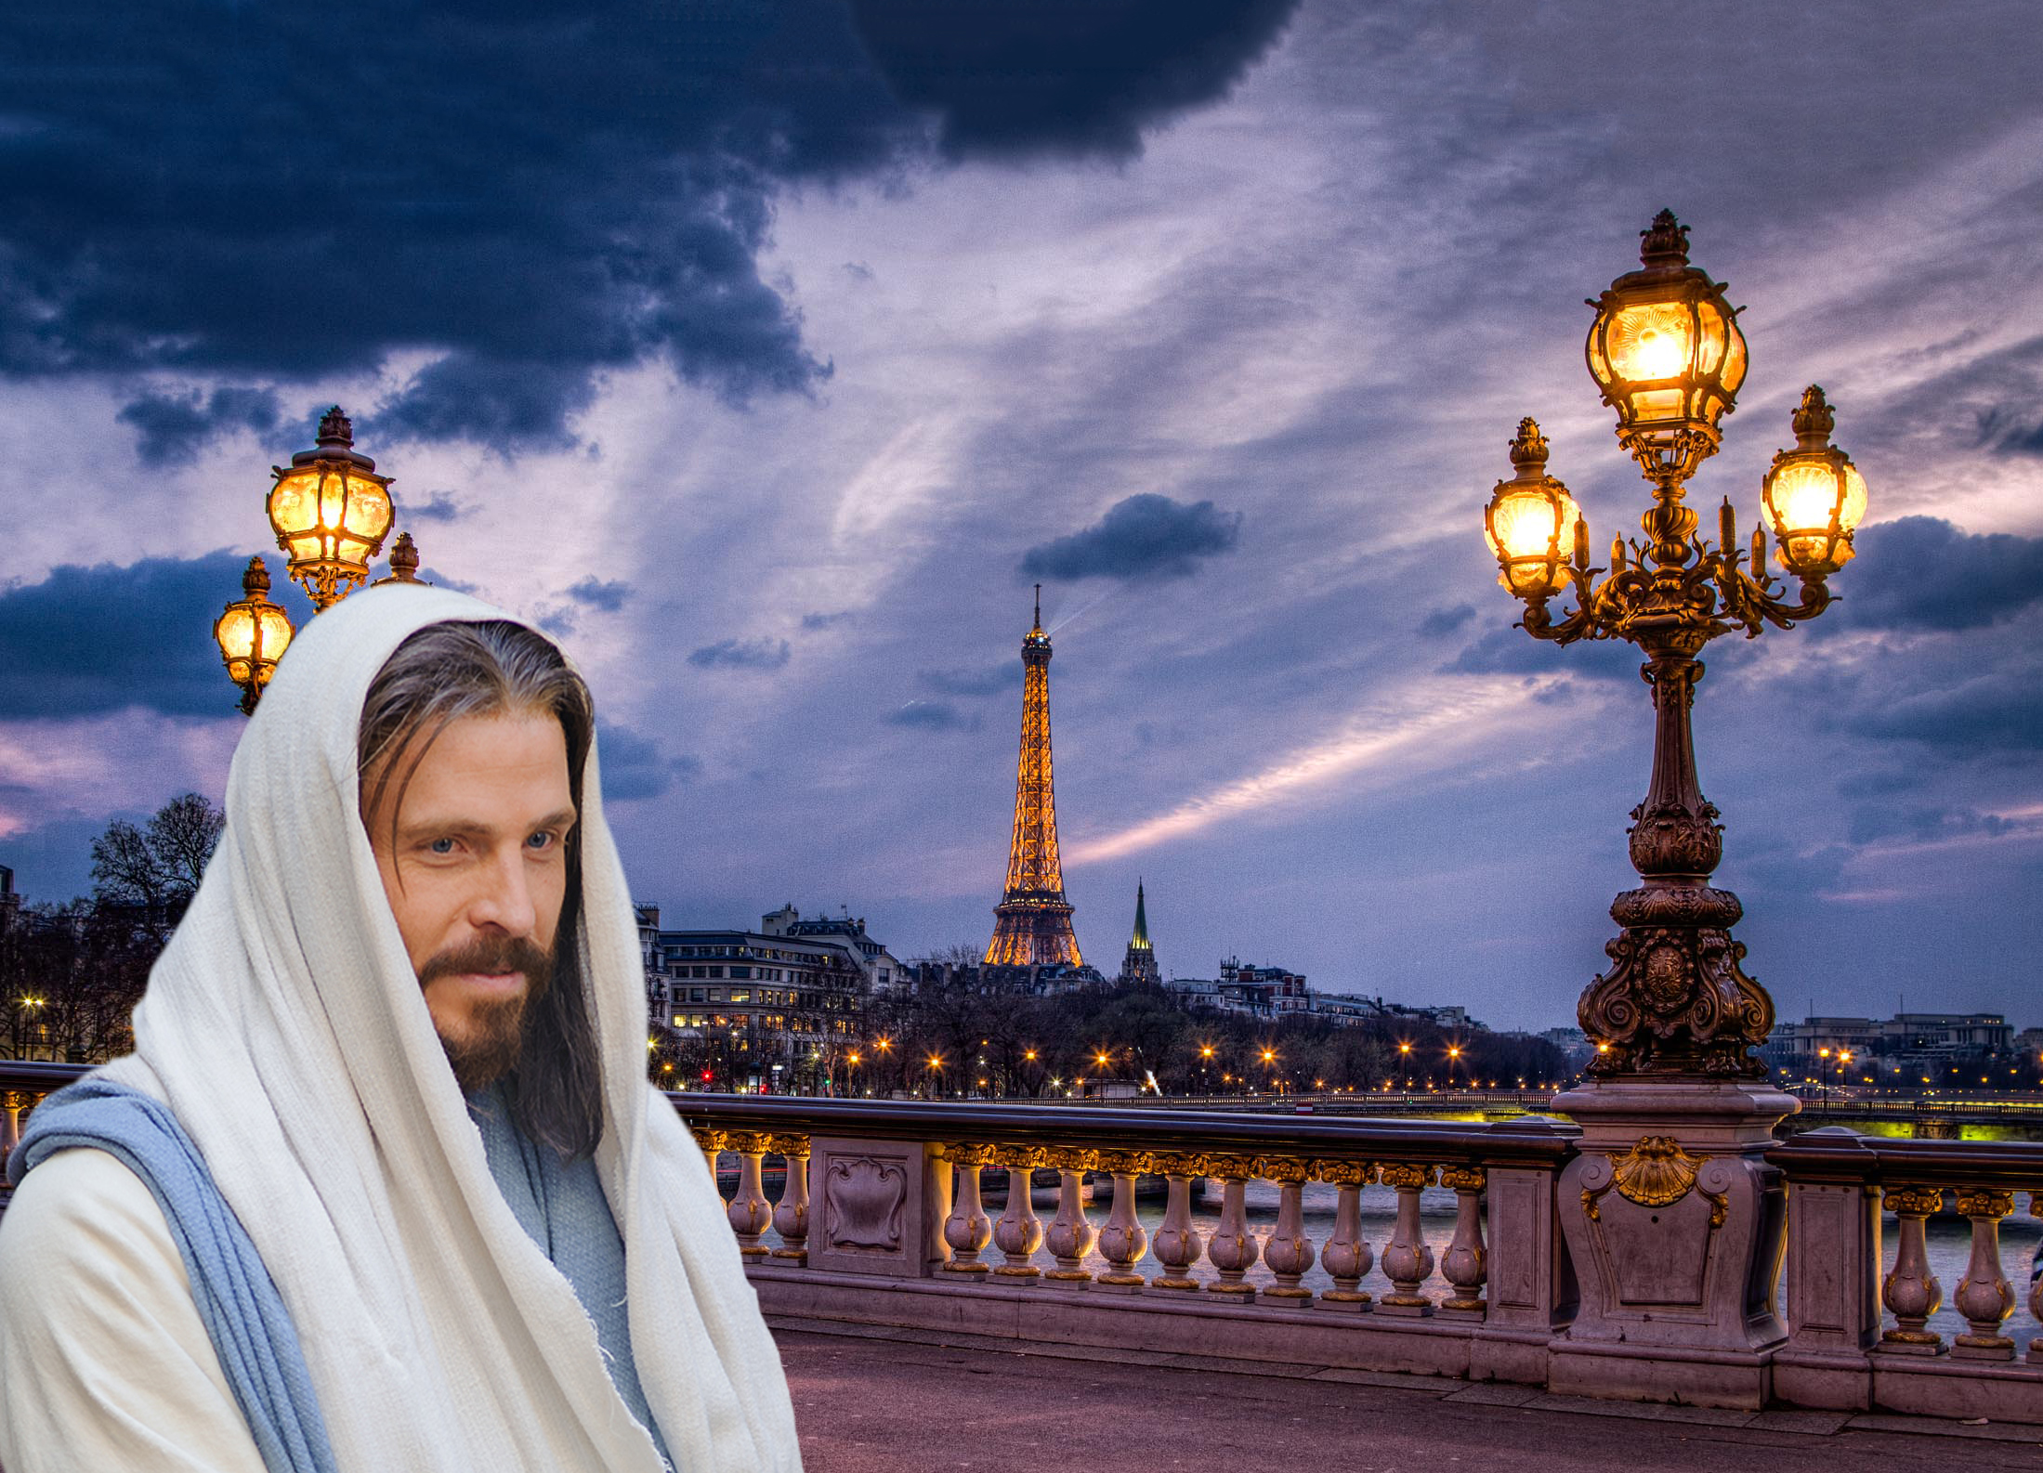
MENSAGEM DO ESPÍRITO
DE VERDADE
Paris, 1862

Slide 3
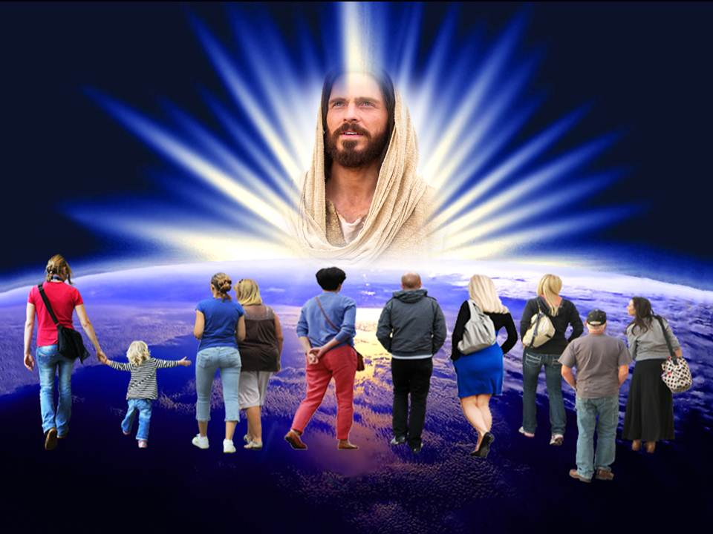
A
TRANSFORMAÇÃO
DA TERRA
APROXIMA-SE O TEMPO EM QUE SE CUMPRIRÃO AS COISAS ANUNCIADAS PARA
A TRANSFORMAÇÃO DA HUMANIDADE.

Slide 4
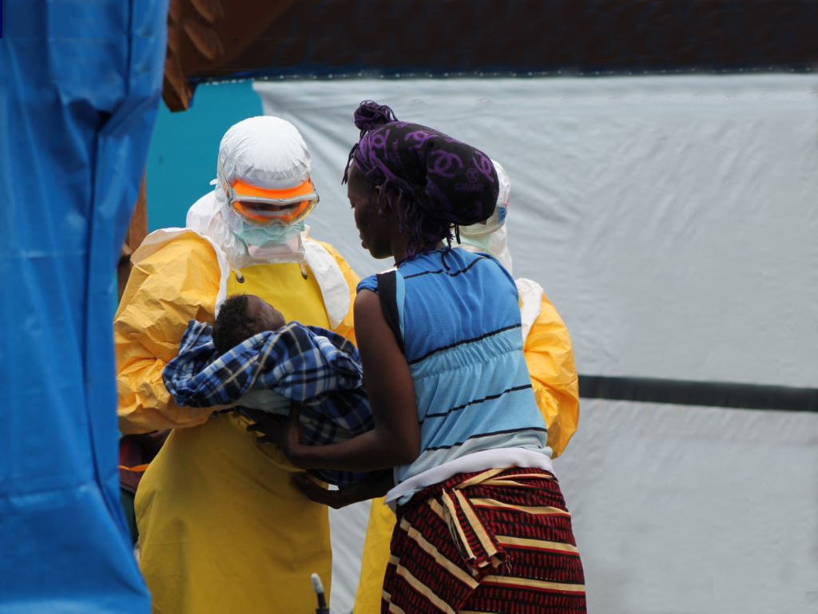
AOS TRABALHADORES DO SENHOR
RECOMPENSAS:
SEUS DIAS DE TRABALHO SERÃO
PAGOS PELO CÊNTUPLO.
Médicos Voluntários - Ebola
SERÃO DITOSOS!

Slide 5

AOS TRABALHADORES DO SENHOR
DIFICULDADES A SUPERAR:
NÃO PROVOCAR DANO À OBRA
DA DOUTRINA ESPÍRITA.
DISCÓRDIAS E DISSENSÕES;
RIVALIDADES;

Slide 6

O CENSO DIVINO
ENCONTRA-SE MARCADOS PELA
JUSTIÇA DIVINA.
VIVEM E BUSCAM
OS PRAZERES TERRENOS.
SATISFAZEM O EGOÍSMO E
ORGULHO PRÓPRIO.
FALSOS SERVIDORES:

Slide 7
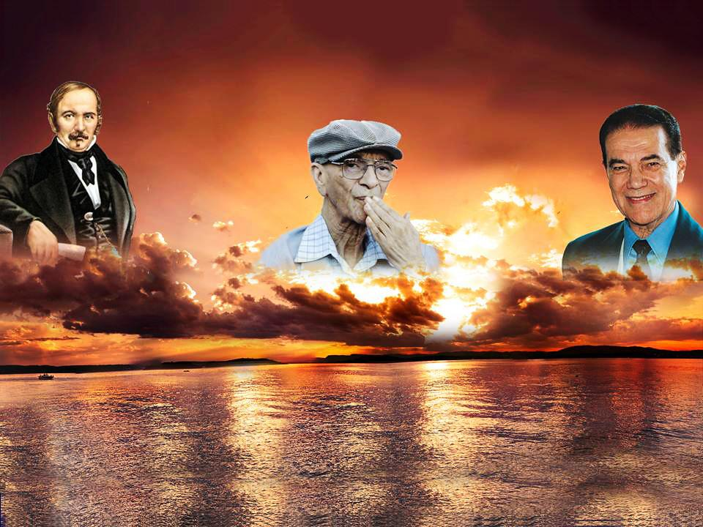
O CENSO DIVINO
FIÉIS SERVIDORES:
OCUPARÃO OS POSTOS MAIS DIFÍCIEIS
NA REGENERAÇÃO PELO ESPIRITISMO.
OS QUE NÃO RECUAM NAS
TAREFAS.
OS QUE TRABALHAM SEM
VISAR RETRIBUIÇÃO.

Slide 8
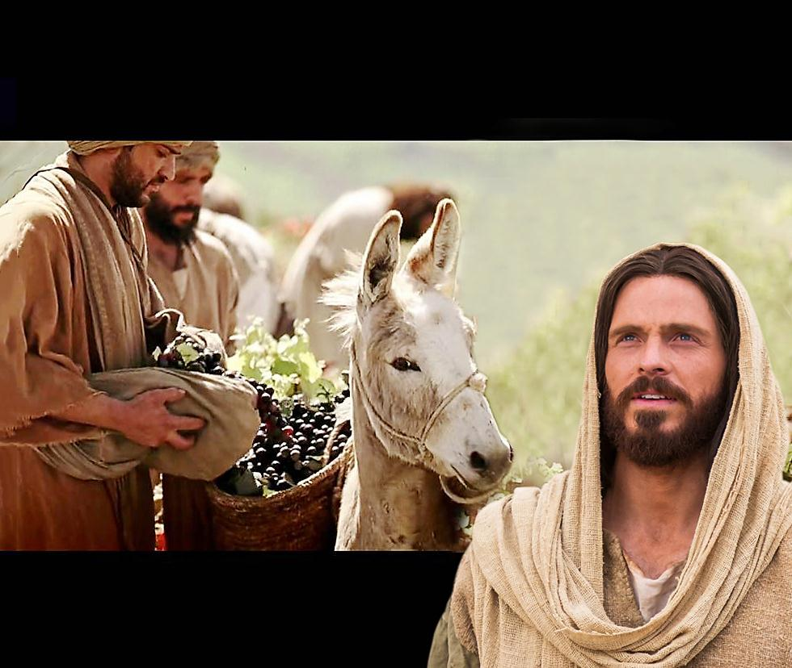
“OS PRIMEIROS SERÃO OS ÚLTIMOS E
OS ÚLTIMOS SERÃO OS PRIMEIROS”
A PROMESSA DO CRISTO
FIÉIS SERVIDORES:
ÚLTIMOS QUE SERÃO
OS PRIMEIROS.
FALSOS SERVIDORES: PRIMEIROS QUE SERÃO
OS ÚLTIMOS.

Slide 9
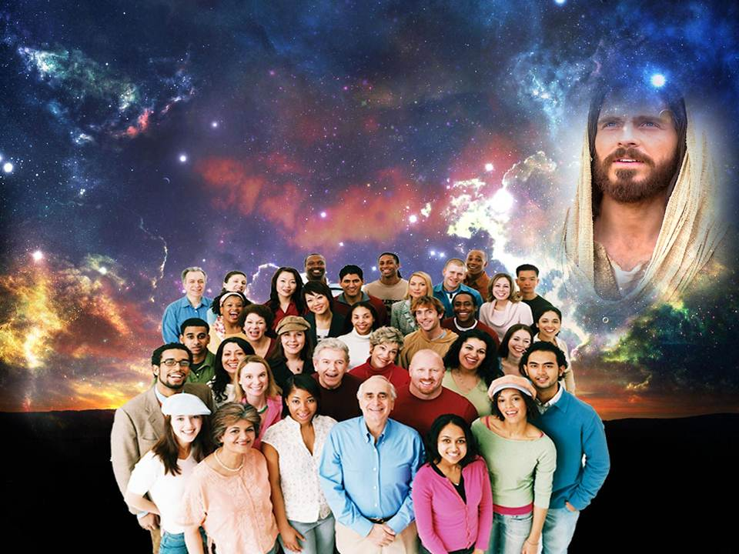
PALAVRAS DO ESPÍRITO
DE VERDADE
DITOSOS SERÃO POR HAVEREM
TRABALHADO NA SEARA DO SENHOR, COM DESINTERESSE
E CARIDADE!
VINDE A MIM, VÓS QUE
SOIS BONS SERVIDORES!

Slide 10

REFLEXÕES
IDEALIZAR UM OBJETIVO PARA CONTEÚDO.
COMENTAR A IDEIA DE COMPREENSÃO MAIS DIFÍCIL.
EXPOR A IDEIA QUE LHE CAUSOU MAIOR IMPACTO.
PROPOR APLICAÇÕES PRÁTICAS DO TEMA ESTUDADO.

